Slide 1
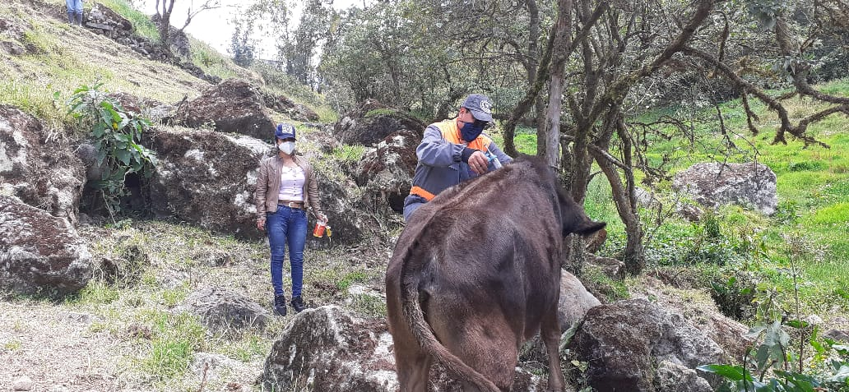
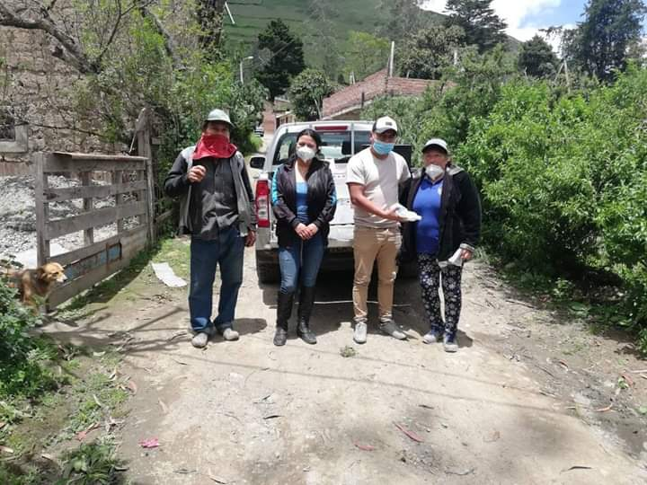
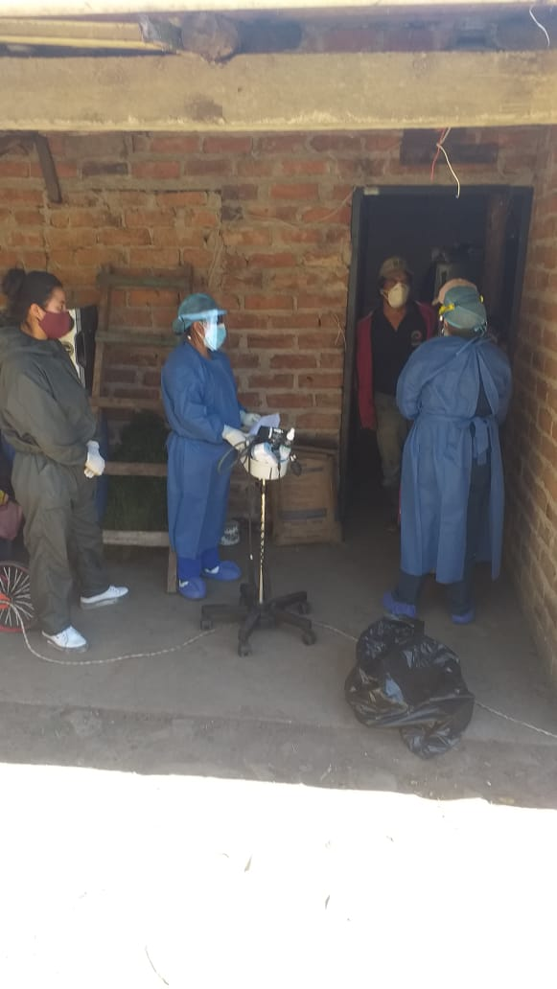
GOBIERNO AUTÓNOMO DESCENTRALIZADO PARROQUIAL RURAL- GONZOL
RENDICIÓN DE CUENTAS 2020
VOCAL: SALUD Y MEDIO AMBIENTE
AUTORA: SILVIA CHAFLA

Slide 2
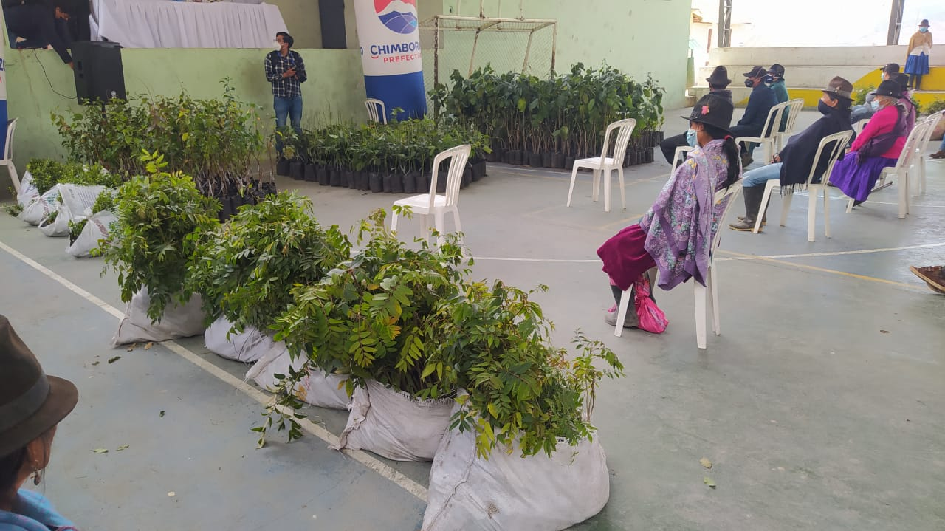
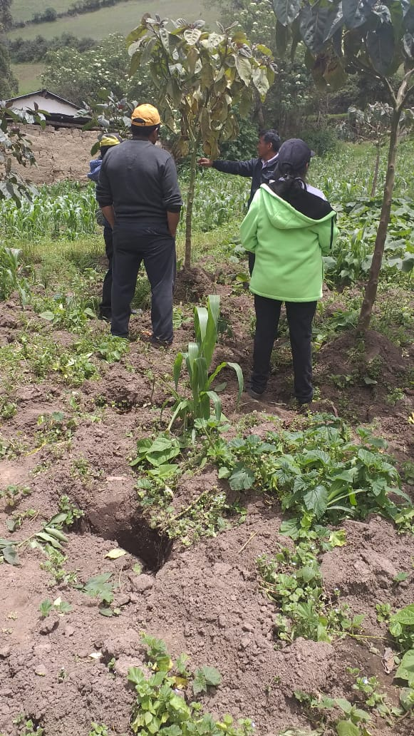
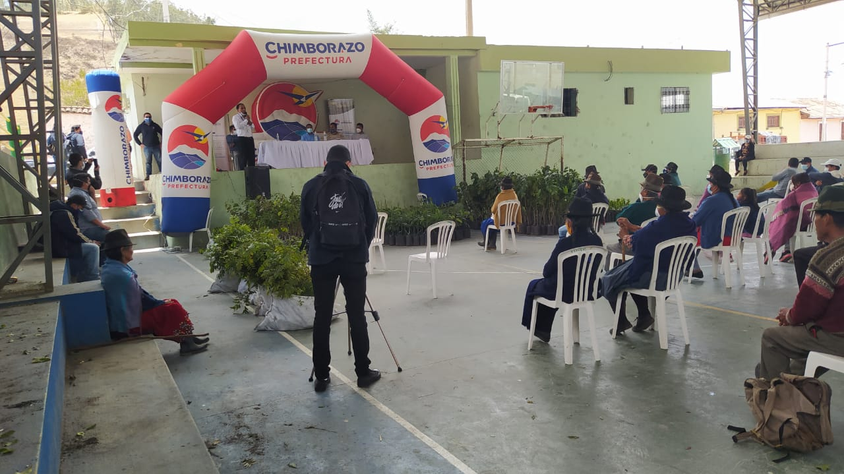
MEDIO AMBIENTE Y SALUD
PARTICIPE EN ENTREGA DE PLANTAS NATIVAS Y FRUTALES EN COORDINACIÓN CON GADPCH

Slide 3
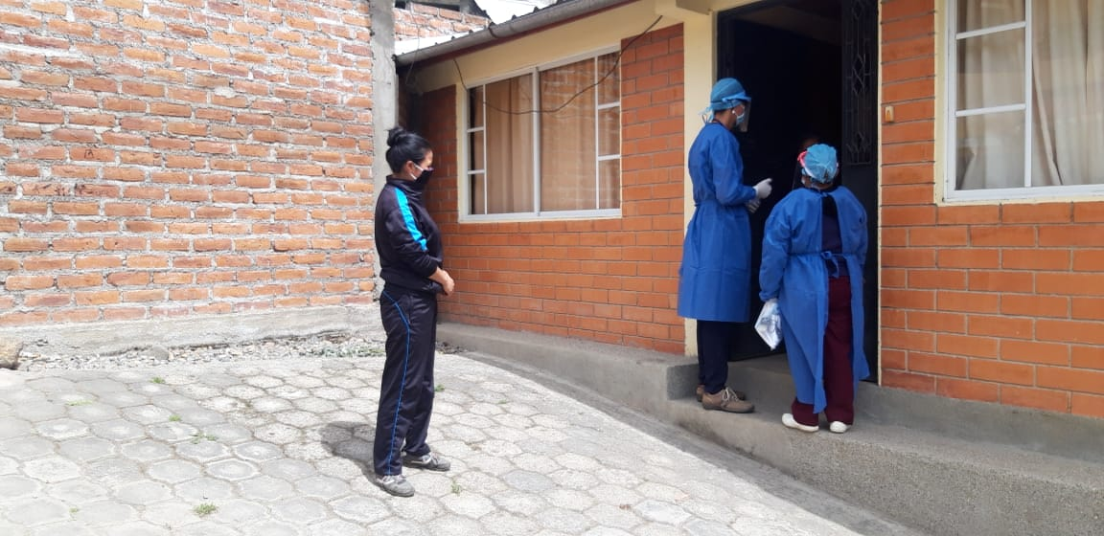
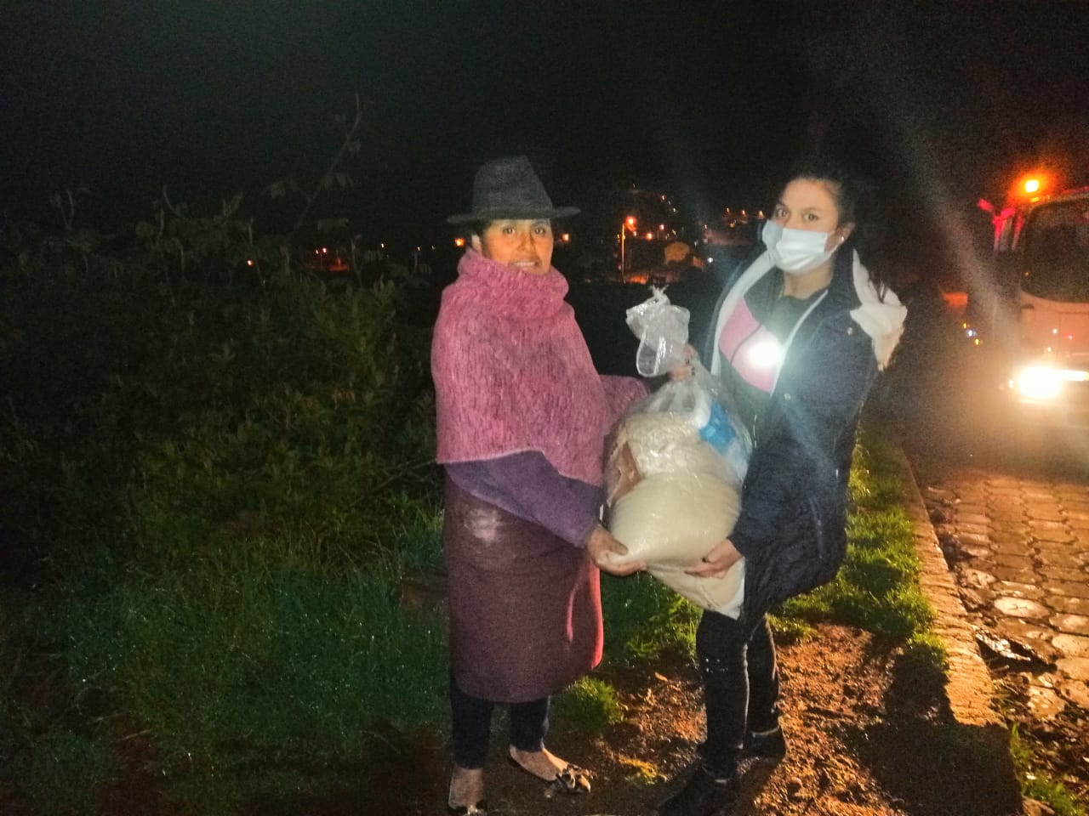
MEDIO AMBIENTE Y SALUD
SE PARTICIPO EN LA ENTREGA GEL ANTIBAACTERIAL y KITS DE ALIMENTOS POR LA EMERGENCIA SANITARIA DEL COVID 19 A LA MATRIZ Y SUS COMUNIDADES.

Slide 4
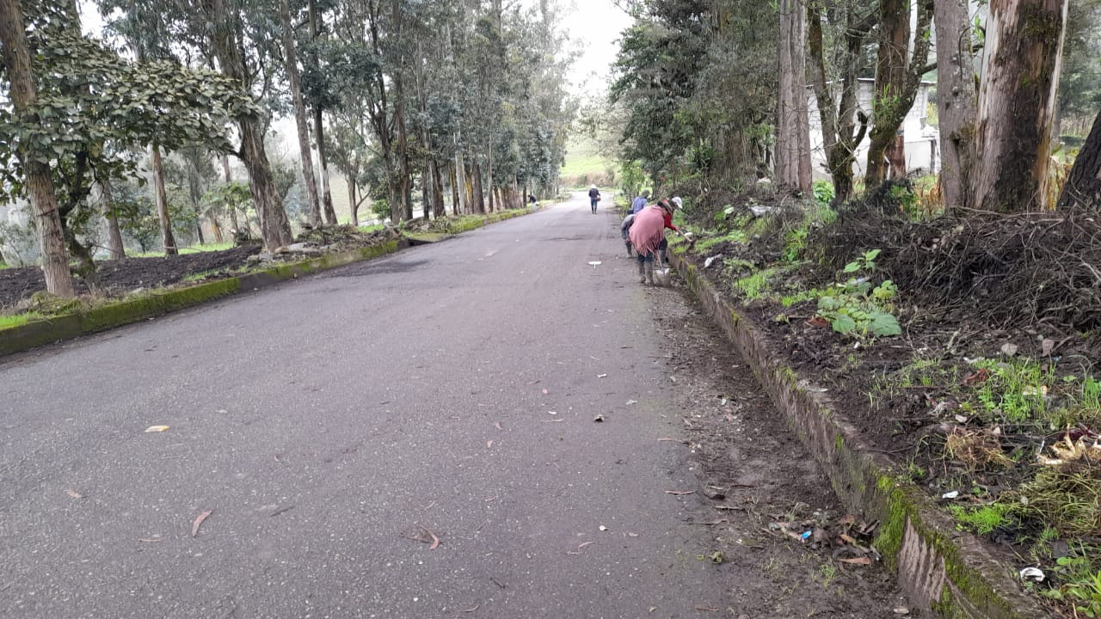
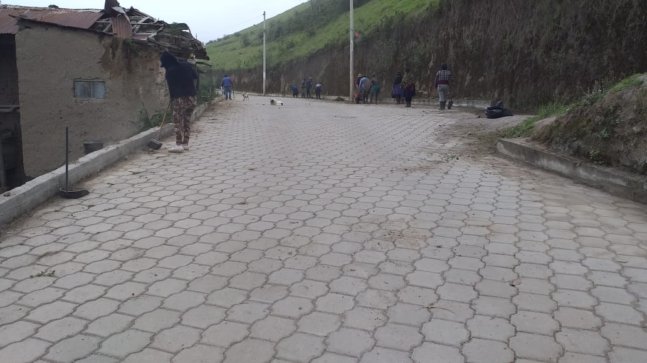
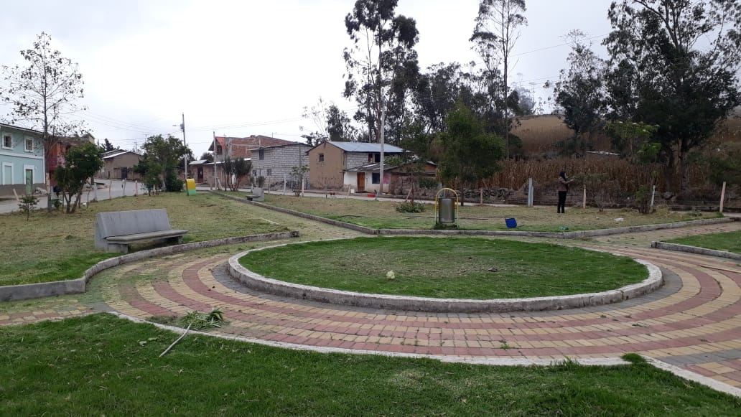
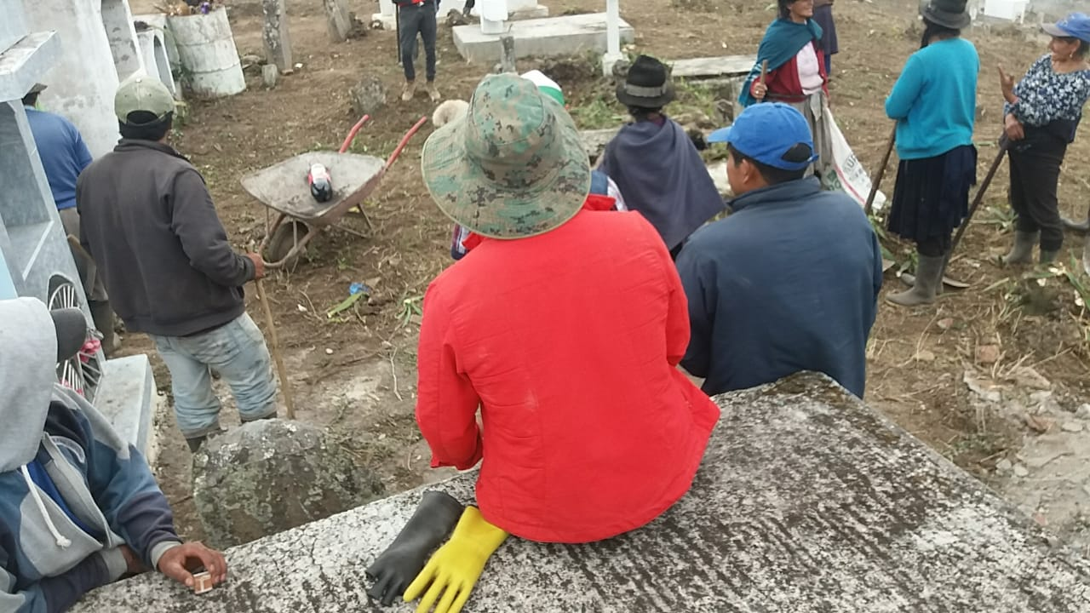
MEDIO AMBIENTE Y SALUD
SE PARTICIPO EN MINGAS DE LIMPIEZA DE LOS LUGARES PÚBLICOS, PARQUE DE COCHAPAMBA, CUNETAS Y BORDILLOS Y CEMENTERIO

Slide 5
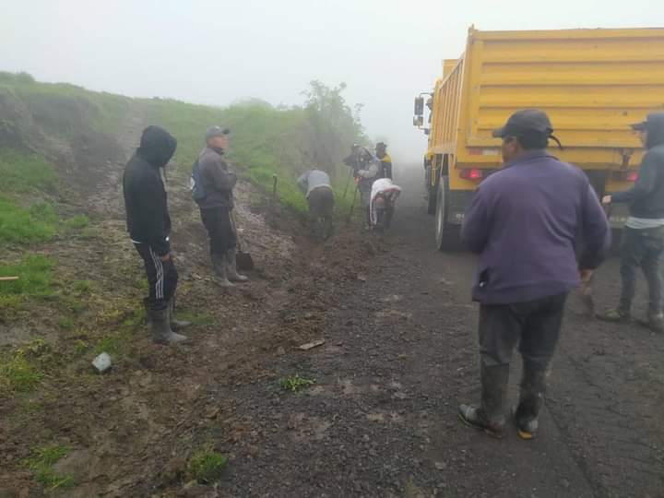
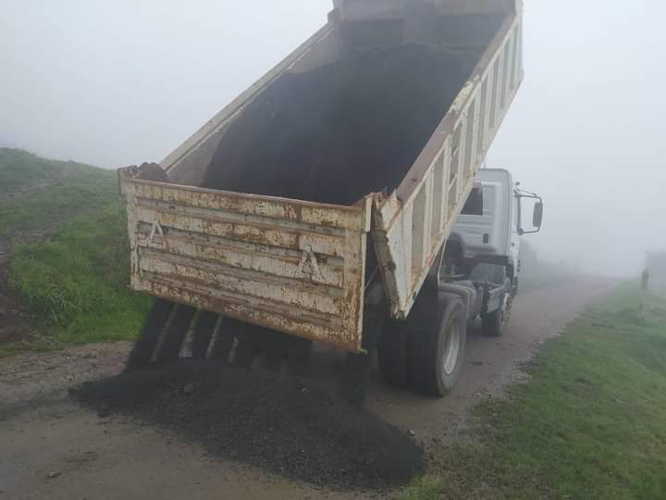
VIALIDAD
SE ACOMPAÑO EN LOS TRABAJOS DE MANTENIMIENTO VÍAL DE TUCULAY-GONZOL Y SUS RAMALES.

Slide 6
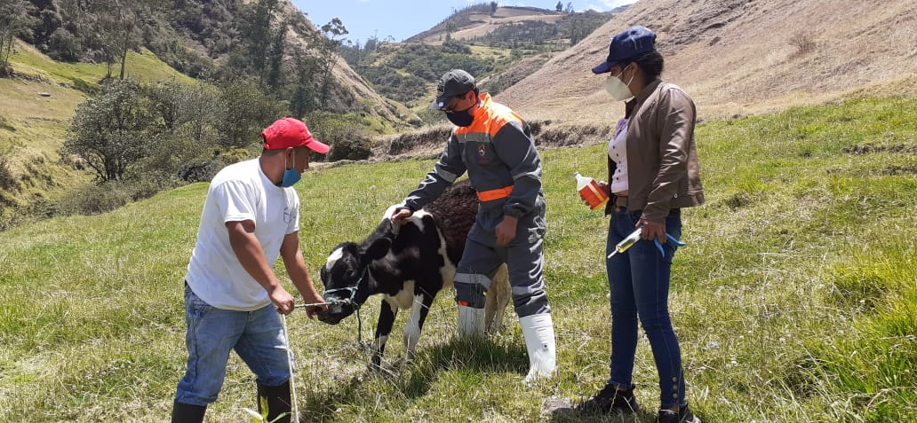
FOMENTO PRODUCTIVO
SE ACOMPAÑO A LOS DELEGADOS DEL GADPCH, A VITAMINIZAR AL GANADO VACUNO.

Slide 7
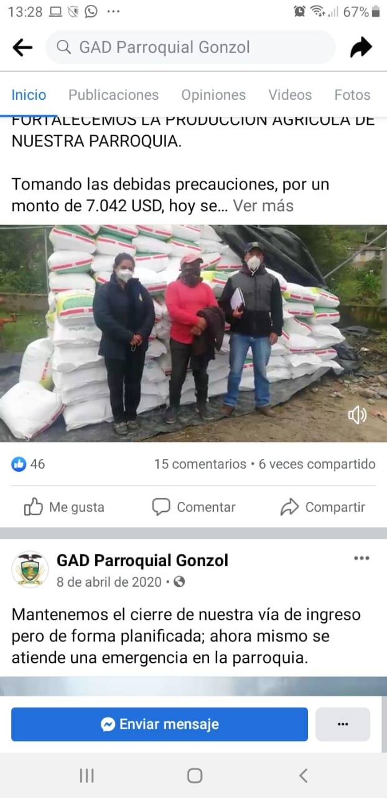
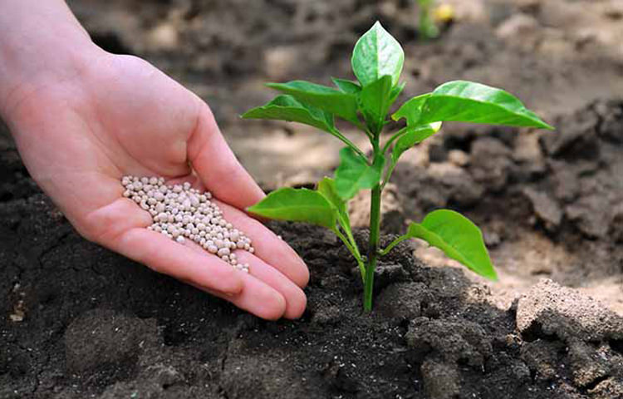
FOMENTO PRODUCTIVO
PARTICIPE EN LA ENTREGA DE FERTILIZANTES ATRAVES DE LA CORPORACIÓN GONZOL

Slide 8
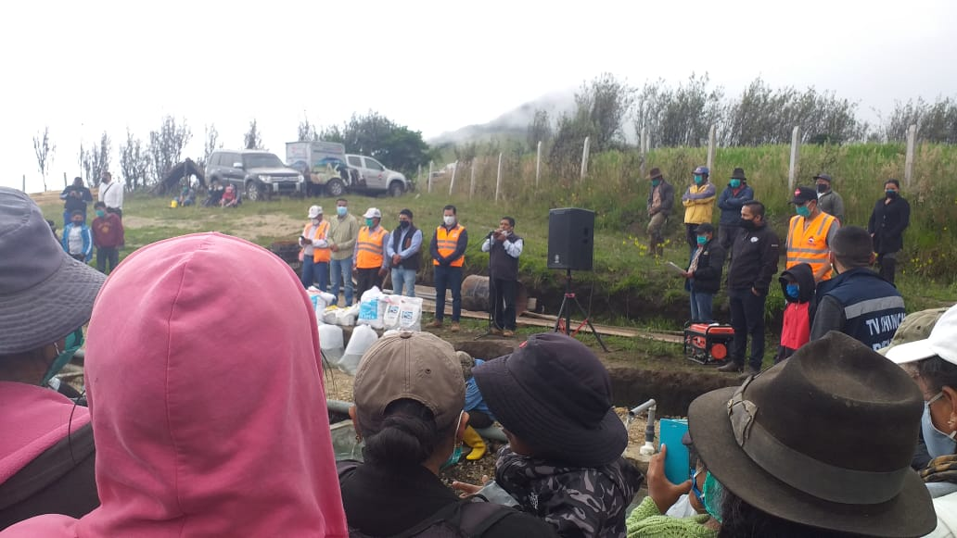
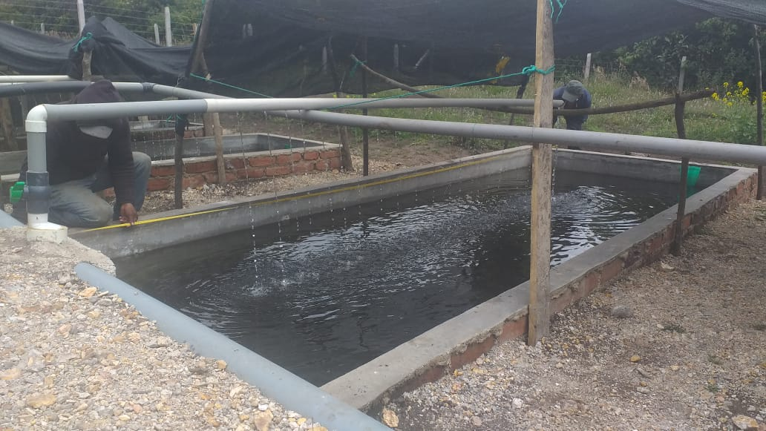
FOMENTO PRODUCTIVO
PARTICEPE EN LA ENTREGA DE ALEVINES EN EL SECTOR DE TUCULAY ATRAVEZ DE LA PREFECTURA..

Slide 9


